Slide 1
앉아있는 시간이 많은 회사원과 학생들에게 스트레칭이 필요한 이유와 하기 좋은 스트레칭

Slide 2

LOADING…

Slide 3

Living Sports
20171148 이창헌
20131823 김진우

Slide 4

Why
Stretching
QnA
CONTENTS
1
3
5
2
4
Need
Used

Slide 5




1
Why?

Slide 6


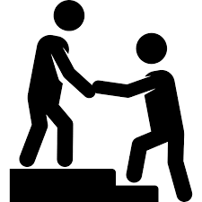

1. Why
흥미를 끌 수 있고
가장 도움 되는
우리와 밀접한 관련이 있는 주제라고 생각

Slide 7
2
Need

Slide 8
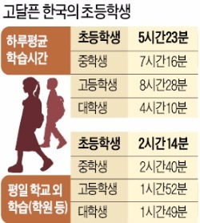
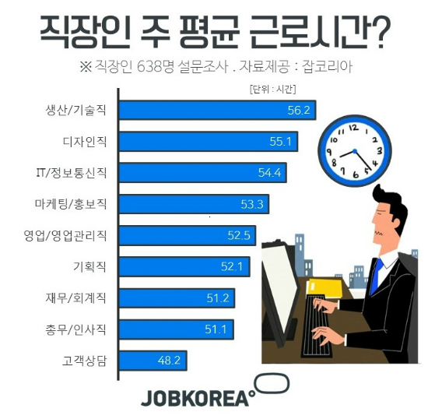
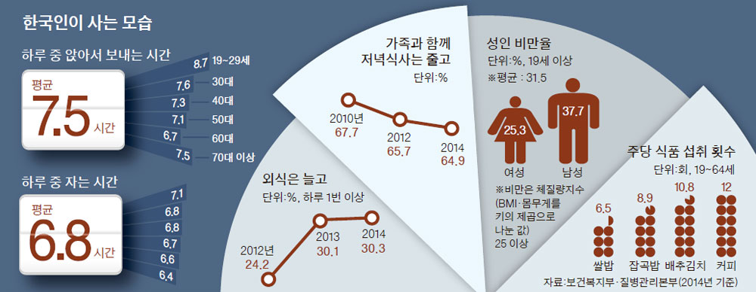
2. Need

Slide 9


2. Need
학생
회사원

Slide 10

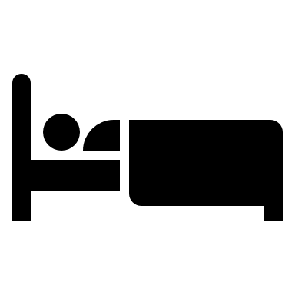
2. Need

Slide 11
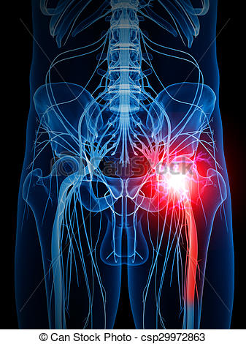
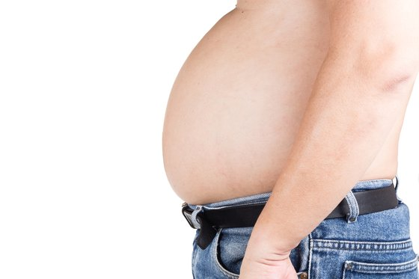
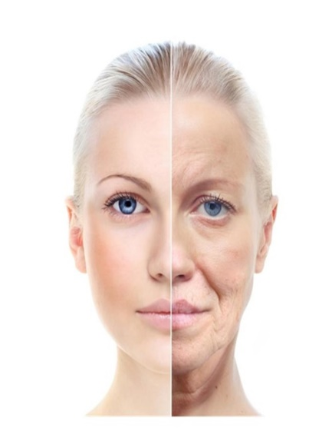

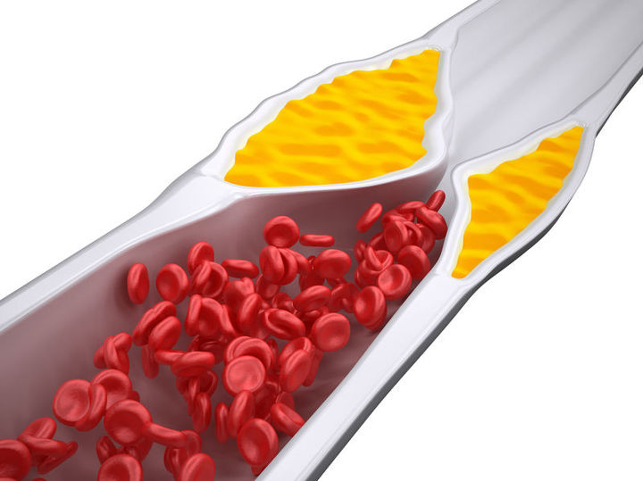
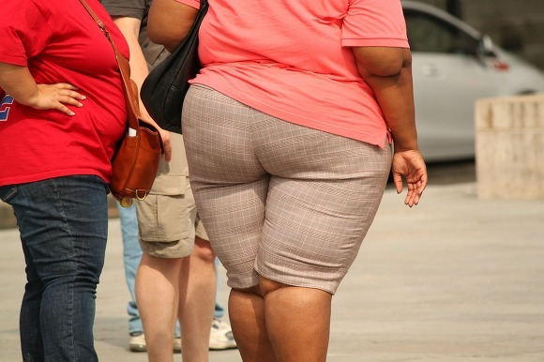
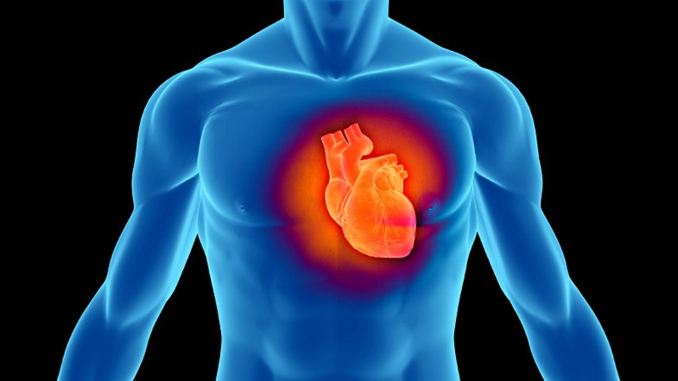
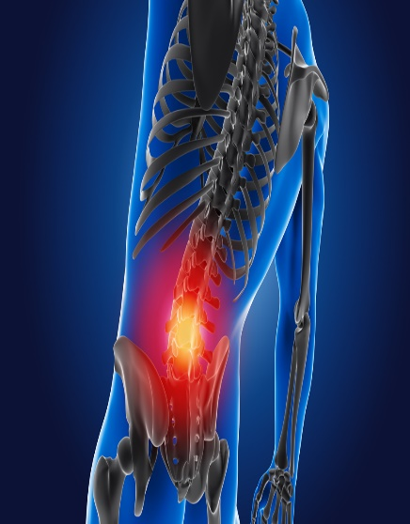
2. Need
장시간앉아있을때 생기는 병들
좌골 신경통
비만
노화
암
콜레스테롤 능력 하향
하체비만
심장마비
디스크

Slide 12
2. Need
좌골 신경통
비만
노화
암
콜레스테롤 능력 하향
하체비만
심장마비
디스크

Slide 13
2. Need
비만
노화
암
콜레스테롤 능력 하향
하체비만
심장마비
디스크

Slide 14
2. Need
노화
암
콜레스테롤 능력 하향
하체비만
심장마비
디스크

Slide 15
2. Need
암
콜레스테롤 능력 하향
하체비만
심장마비
디스크

Slide 16
2. Need
콜레스테롤 능력 하향
하체비만
심장마비
디스크

Slide 17
2. Need
하체비만
심장마비
디스크

Slide 18
2. Need
심장마비
디스크

Slide 19
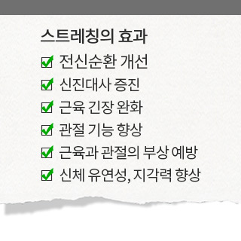
2. Need
앉아있음으로써 얻을 수 있는 많은 질병들을 앉아있는 중간중간 스트레칭을 함으로써 많이 예방 할 수 있습니다.

Slide 20
3
Stretching

Slide 21
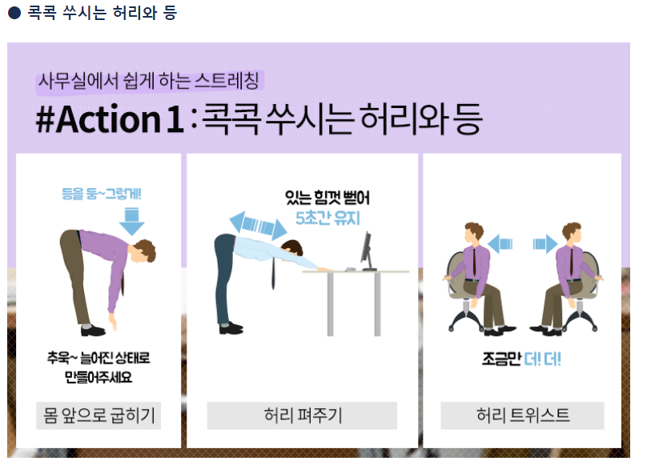
3. Stretching

Slide 22

THANK YOU

